Slide 1
Авторская программа: от цели – к апробации
Нургожина А.Е., 2025

Slide 2
Теоретический блок

Slide 3
Актуальность разработки авторских программ педагогами
Это тренд на индивидуализацию обучения. Авторские программы позволяют педагогу адаптировать учебный материал и методы обучения к индивидуальным особенностям каждого ученика, его темпу усвоения материала и интересам
Авторские программы позволяют педагогам соответствовать современным требованиям образования, адаптируя учебный процесс их к ГОСО и типовым учебным программам
Авторские программы способствуют повышение мотивации обучающихся
Разработка авторских программ является важным инструментом
для повышения качества образования, развития творческого потенциала
педагогов и удовлетворения индивидуальных потребностей каждого ученика.
Развитие творческого потенциала педагога, в контексте которого
авторская программа становится площадкой для реализации
собственных педагогических идей и инновационных подходов
Программы способствуют внедрению инноваций
в образовательный процесс и развитию новых педагогических
технологий

Slide 4
Четыре этапа разработки авторской программы:
1
грамотно определить цели и задачи
2
грамотно структурировать содержание
3
грамотно подготовить учебно-тематический план
4
грамотно пройти процедуру утверждения и апробации программы

Slide 5

Четыре этапа разработки авторской программы: от цели – к апробации
Этапы разработки авторской программы целесообразно соотносить с учетом требований республиканского конкурса «Лучшая авторская программа», ежегодно организуемого республиканским научно-практическим центром «Дарын». Ссылка на сайт
Одной из составляющей деятельности педагога является разработка авторской программы. Сама авторская программа согласно приложению 15 Правил и условий проведения аттестации педагогов является составной частью трансляции практики на основе авторских материалов, рекомендованных учебно-методическим советом при управлении образования области (для педагогов-исследователей с апробацией в трех районах), республиканским учебно-методическим объединением (для педагогов-мастеров с охватом не менее трех областей РК).

Slide 6
МЕТОДИЧЕСКИЕ РЕКОМЕНДАЦИИ
ПО РАЗРАБОТКЕ, АПРОБАЦИИ И МОНИТОРИНГУ
РЕАЛИЗАЦИИ АВТОРСКОЙ УЧЕБНОЙ ПРОГРАММЫ ПЕДАГОГОВ

Slide 7
Типология авторских учебных программ
Основания | Типы
по содержанию | Концепция организации образования, деятельности педагогического или ученического коллектива, учебного курса Система построения образовательного пространства, воспитательной работы, учебной работы, управления учебным заведением, мониторинга Модель школы, управления школой, учебного процесса, урока Проект программы развития школы, воспитательных мероприятий, урока, развития личностных качеств обучающихся Программа образования в школе, развития учебного заведения, эксперимента, учебного курса Педагогическая технология в школе, нескольких учебных курсов, одного учебного курса, воспитательной работы школы Методика воспитательной работы школы, преподавания курса, темы, раздела, проведения урока, организации школьного мероприятия, проведения классного часа Сценарий учебного занятия, воспитательного «часа». Инструментарий: а) диагностический (пакет тестов, контрольных работ, сборник вопросов, материалы для интервью, анкет) б) педагогический (пакет дидактических материалов для обучения или воспитания)

Slide 8
Типология авторских учебных программ
Основания | Типы
По способу создания (способ деятельности разработчика) | адаптивный – связанный с приспособлением уже имеющейся работы к новым, конкретным условиям жизни; комбинаторный – при котором новая конструкция создается благодаря новым сочетаниям известных элементов, способов, приемов; радикальный – содержащий принципиальную новизну.
По новизне | Субъективно новый – это такой продукт, который создан для себя, для своих коллег, своего учебного заведения, муниципального округа или даже региона. Объективно новый – это продукт, социально значимый: для страны, общества, в мировом масштабе.

Slide 9
Типология авторских учебных программ
Основание | Типология
по предметной области | Гуманитарные науки: язык, литература, история, основы права. Естественные науки: физика, химия, биология, география. Математика: арифметика, алгебра, геометрия, информатика. Искусство: музыка, изобразительное искусство. Технология: трудовое обучение, художественный труд.
по уровню образования | Дошкольное образование: развивающие программы, направленные на формирование базовых навыков и знаний. Начальное общее образование: программы, ориентированные на усвоение фундаментальных знаний и развитие универсальных учебных действий. Основное общее образование: программы, направленные на углубление знаний и подготовку к выбору профиля обучения. Среднее общее образование: программы, ориентированные на подготовку к поступлению в вуз или профессиональной деятельности.
по целевой аудитории | Для одаренных детей: программы, направленные на развитие особых способностей и талантов. Для детей с особыми образовательными потребностями: программы, адаптированные к индивидуальным особенностям детей с ООП. Для детей из социально уязвимых семей: программы, направленные на компенсацию образовательных пробелов и социальную адаптацию.
по типу деятельности | Проектные программы: направлены на развитие исследовательских навыков и умения решать комплексные задачи. Модульные программы: построены на основе модулей, каждый из которых посвящен отдельной теме или проблеме. Игровые программы: используют игровые формы обучения для повышения мотивации и интереса обучающихся
по степени инновационности | Традиционные программы: основаны на классических педагогических методах и приемах. Инновационные программы: включают в себя новые педагогические технологии и методики.Экспериментальные программы: направлены на апробацию новых идей и подходов.
по степени интеграции с другими дисциплинами | Междисциплинарные программы: объединяют знания из разных учебных предметов. Монодисциплинарные программы: ограничиваются рамками одного учебного предмета.
по продолжительности | Краткосрочные программы: рассчитаны на несколько занятий. Долгосрочные программы: могут реализовываться в течение года или нескольких лет.

Slide 10
Принципы разработки программы
Принцип | Характеристика
Принцип системности и последовательности | Четкая организация учебного материала, обеспечивающая последовательность и взаимосвязь тем. Создание целостной картины изучаемого предмета. Обеспечение плавного перехода от простого к сложному.
Принцип научности и доступности | Соответствие содержания программы современным научным достижениям. Подача материала в доступной для обучающихся форме, с учетом их возрастных особенностей. Иллюстрирование учебного материала с помощью различных наглядных пособий.
Принцип новизны и креативности | Использование современных образовательных технологий и методик. Стимулирование творческого мышления педагога и обучающихся. Учет современных тенденций развития общества и науки.
Принцип оценки достижений обучающихся | Формативное оценивание: использование разнообразных форм оценивания для отслеживания прогресса обучающихся и своевременной коррекции учебного процесса. развитие у обучающихся навыков само- и взаимооценки учет различных аспектов достижений обучающихся (знания, умения, навыки, творческие способности).
Принцип открытости и сотрудничества | Вовлечение родителей в образовательный процесс. Обмен опытом с другими педагогами и совместная разработка учебных материалов. Готовность к корректировке программы в зависимости от результатов обучения и потребностей обучающихся.

Slide 11
Структура авторской программы
Пояснительная записка
Ключевой вопрос, на который отвечает пояснительная записка: Почему? Почему выбран именно этот подход, почему необходимо использовать именно эти методы, почему это важно для обучающихся
Основная часть
Фундамент программы, обоснование авторского выбора методов и стратегий.
Цель – раскрыть логику построения программы, аргументировать выбранный подход к решению педагогических задач, а также объяснить причины, побудившие автора к разработке данной программы
Включает в себя:
детальное описание содержания учебного материала;
методические рекомендации по организации образовательного процесса;
примеры практических заданий и упражнений;
критерии оценки результатов обучения
Заключение

Slide 12
Требования к авторской программе
Основные требования ГОСО при разработке авторской программы
1. Соответствие ГОСО по образовательной области, т.е. программа должна обеспечивать достижение всех ожидаемых результатов обучения, указанных в стандарте.
2. В программе должны быть четко сформулированы цели обучения, соответствующие требованиям Типовой учебной программы. Задачи должны быть конкретными, измеримыми, достижимыми, актуальными и ограниченными по времени (SMART).
3. Содержание программы должно охватывать все основные разделы учебного предмета в соответствии с требованиями Типовой учебной программы с вариативностью в выборе тем, форм и методов обучения.
4. В программе должны быть указаны конкретные результаты обучения, которые обучающиеся должны достичь в результате освоения программы.
Результаты должны быть сформулированы с использованием ключевых слов и терминов, принятых в ГОСО и Типовой учебной программе.
5. Программа должна предусматривать разнообразные формы организации обучения, как общие (индивидуальная, парная, групповая и коллективная), так и конкретные (лекции, практические занятия, лабораторные работы, проектная деятельность, самостоятельная работа).
6. Программа должна определять необходимые материально-технические средства обучения, включая учебники, учебные пособия,
оборудование, цифровые ресурсы, программное обеспечение.
7. Программа должна включать систему оценки достижений обучающихся, которая позволяет определить уровень овладения обучающимися ожидаемыми результатами.

Slide 13
Этапы разработки программы
ПОДГОТОВИТЕЛЬНЫЙ ЭТАП
СОДЕРЖАТЕЛЬНЫЙ ЭТАП
ЗАКЛЮЧИТЕЛЬНЫЙ ЭТАП

Slide 14
ПОДГОТОВИТЕЛЬНЫЙ ЭТАП
Конкретизация цели осуществляется через постановку задач, которые представляют собой последовательные шаги к достижению результата.
Требования к целям:
соответствие целям программы, содержанию, формам и методам обучения;
быть конкретными и проверяемыми,
их формулировка должна быть краткой и полной, содержать глагол, определяющий действие;
быть поставлены в логической последовательности, а количество задач определяется необходимостью.
Вопросы для формулирования идеи:
1) определите, какая проблема в образовательном процессе вас больше
всего беспокоит или какую нишу вы хотите заполнить;
2) изучите существующие учебные программы, методики и подходы,
чтобы определить, чем ваша программа будет отличаться;
3) четко сформулируйте, чего вы хотите достичь с помощью своей
программы. Цель должна быть конкретной, измеримой, достижимой,
актуальной и ограниченной по времени (SMART);
4) определите, для кого предназначена ваша программа: возраст
обучающихся, уровень их подготовки, их интересы.
Цель должна:
базироваться на анализе потребностей, проблем и имеющихся ресурсов;
соответствовать зоне ближайшего развития учащихся;
стимулировать всех участников образовательного процесса; быть понятна и принята всеми участниками;
допускать обоснованную корректировку;
необходимо четко определить желаемый результат и сроки его достижения.
Анализ ГОСО, типовой учебной программы и других нормативных документов
Формулирование
идеи и
определение цели
и задач
Что необходимо сделать:
1) тщательно изучите соответствующие ГОСО (по уровню образования),
чтобы ваша программа полностью соответствовала его требованиям;
2) сопоставьте свою программу с Типовой учебной программой;
3) ознакомьтесь с локальными актами школы, регламентирующими
образовательный процесс;
4) убедитесь, что ваша программа соответствует санитарно-эпидемиологическим нормам и правилам.

Slide 15
ВЫБОР ТЕМАТИКИ ИЛИ ЗАЯВЛЕННОЙ ПРОБЛЕМАТИКИ
Для выбора актуальной тематики авторской программы для курса по выбору необходимо ориентироваться на современные тенденции в образовательном пространстве:
- изучить актуальные исследования, публикации и отчеты по предмету, обращая внимание на инновационные методики и практики. (результаты международных исследований PISA, PIRLS, TIMSS, TALISS, ICILS, ICCS, результаты МОДО, исследования стран ОЭСР, отдельные исследования);
- изучить казахстанские стратегические или концептуальные документы сфере образования, такие как Концепция развития дошкольного, среднего, технического и профессионального образования Республики Казахстан на 2023–2029 годы, Национальный план развития Республики Казахстан до 2029 года для понимания тенденций дальнейшего развития предлагаемой темы:программа должна оставаться актуальной не только в текущий момент, но и в будущем, способствуя развитию критического мышления, творческого подхода и исследовательских навыков. Это обеспечит долговременную ценность и востребованность разработанного курса.
определение потребностей аудитории и выявление проблемного поля в рамках предмета также является важным этапом.
важно обеспечить логическую связь с основным учебным предметом: тематика должна не только дополнять содержание основного курса, но и расширять его, создавая возможности для междисциплинарного взаимодействия.

Slide 16
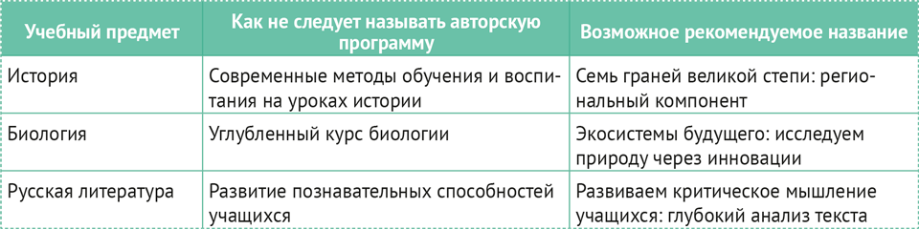
Примеры актуализации возможных вариантов тем

Slide 17
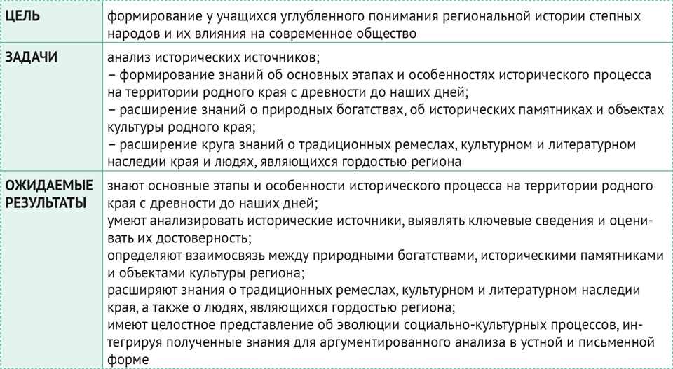
2 этап ПОСТАНОВКА ЦЕЛЕЙ И ЗАДАЧ
Важно, чтобы каждая цель представляла собой ясное, конкретное и измеримое направление развития, а задачи – это конкретные, достижимые шаги, ведущие к реализации этой цели
Пример, формулировки цели, задач и ожидаемых результатов для авторской программы «Семь граней великой степи: Сакральный Северный Казахстан».

Slide 18
Содержательный этап
ЭТАПЫ
1.Разработка концепции программы
2.Создание детального плана
3.Разработка системы оценки достижений обучающихся
Концепция программы
1. определение теоретико-методологических подходах построения
программы (личностно-ориентированный, деятельностный и
т.д.);
2) выбор наиболее эффективных методов и форм обучения, для достижения целей;
3) определение тем и разделов программы, последовательность их изучения;
4) разработка системы оценки достижений обучающихся, которая
позволит отслеживать их прогресс и корректировать учебный процесс.
Создание детального плана
1) Составление детальный календарно-тематический план(темы занятий, количество часов, и видыдеятельности обучающихся;
2) подбор учебников, пособий, дидактических материалов для процесса обучения;
3) Составление разнообразных заданий и упражнений для закрепления
материала и развития различных навыков обучающихся
Разработка системы оценки достижений обучающихся
1) Определение критериев оценивания обучающихся;
2) Выбор форм контроля знаний (тесты, контрольные работы, проекты, презентации и т.д.);
3) Разработка оценочных материалов (заданий) для различных форм
контроля.

Slide 19
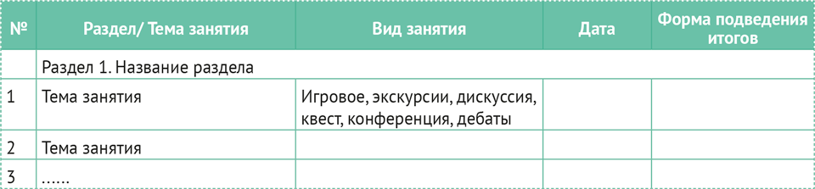
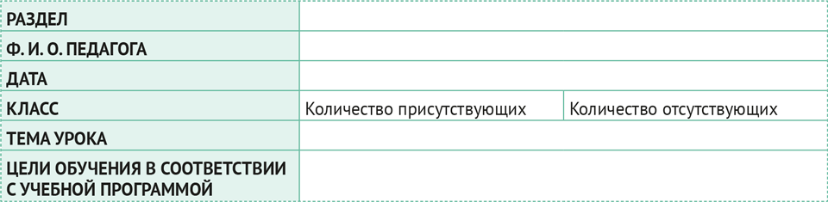
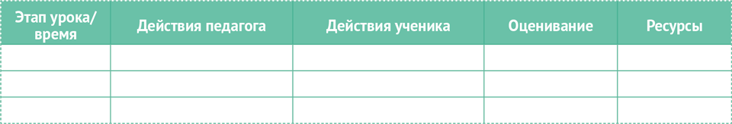
3 этап РАЗРАБОТКА АВТОРСКОГО СОДЕРЖАНИЯ
включает определение учебно-тематического плана с указанием количества часов, который должен включать перечень разделов, тем и виды занятий.
учебно-тематический план целесообразно представлять в виде таблицы. Официально утвержденного шаблона в нормативных документах нет, но чаще всего используется следующий вариант.
Учебно-тематический план (календарное планирование) 34 часа (1 час в неделю)
Подробное описание занятий также рекомендуется представлять в виде таблицы
РЕКОМЕНДАЦИИ
К каждому занятию рекомендуется подобрать соответствующий теоретический материал, практические задания и разработать дидактический материал, обеспечивающий реализацию поставленных целей авторской программы.
При выборе материалов необходимо учитывать возрастные особенности учащихся и применять дифференцированный подход в обучении.
При наличии возможности целесообразно интегрировать современные цифровые ресурсы для повышения эффективности образовательного процесса.
Задания должны соответствовать уровню подготовки учащихся и быть направлены на расширение их кругозора, а также на достижение иных целей, предусмотренных концепцией авторского продукта.

Slide 20
Заключительный этап
Апробация программы
Оформление программы
Внедрение
Мониторинг
Апробация
1) проведите несколько пробных занятий, чтобы оценить эффективность
программы и внести необходимые коррективы;
2) соберите отзывы обучающихся и коллег о программе;
3) проанализируйте результаты апробации и внесите необходимые
изменения в программу.
Оформление программы
1) напишите пояснительную записку, в которой подробно опишите
концепцию программы, цели, задачи, содержание, методы и формы обучения, систему оценки;
2) скорректируйте детальный календарно-тематический план;
3) опишите используемые учебно-методические материалы, технические средства обучения
Внедрение и мониторинг
1) организуйте учебный процесс в соответствии с разработанной
программой;
2) регулярно проводите мониторинг эффективности программы,
анализируйте результаты обучения обучающихся и вносите необходимые
коррективы.
Авторская программа должна быть: гибкой и допускать изменения в зависимости от потребностей обучающихся и условий обучения; все элементы взаимосвязаны и направлены на достижение общей цели; содержать элементы новизны, оригинальности и практической значимости.

Slide 21
4 этап РЕАЛИЗАЦИЯ И АПРОБАЦИЯ ПРОГРАММЫ
1 | После завершения этапа разработки авторской программы она подлежит представлению на рассмотрение и утверждение методическим советом организации образования. Утверждение программы на данном уровне позволяет оценить ее соответствие современным образовательным требованиям и задачам, установленным в организации образования.
2 | После получения утверждения, в ходе реализации программы осуществляется детальная апробация выбранных методов и приемов обучения, а также уточнение и отработка содержания используемого материала. На каждом этапе внедрения предусмотрена корректировка методического обеспечения с учетом обратной связи от педагогов и учащихся.
3 | Обязательным элементом реализации программы является измерение учебных результатов учащихся в соответствии с поставленными целями и задачами. Для этого рекомендуется применение конкретных измеримых инструментов, таких как тестирование, итоговые работы и иные методики, позволяющие получить объективные статистические данные об изменениях в учебных достижениях. Полученные результаты включаются в финальную редакцию программы в качестве подтверждения ее эффективности.
4 | При подтверждении эффективности авторской программы методический совет организации образования может рекомендовать ее на утверждение учебно-методическим советом отдела образования района или города с последующим рассмотрением на областном и республиканском уровнях.
5 | На авторскую программу необходимо получить не менее трех рецензий, одна из которых предоставляется от научного сотрудника (например, преподаватель вуза), а также несколько рецензий от педагогов-практиков. Для педагогов-исследователей и педагогов-мастеров авторская программа должна быть апробирована помимо организации образования, в которой преподает сам автор, еще в 3 организациях образования области (педагог-исследователь) или в трех организациях образования Казахстана (педагог-мастер). Для этого необходимо разослать официальные письма в организации образования с предложением о возможности реализации. Для ускорения ответа и повышения интереса со стороны коллег результаты реализации программы в вашей организации образования, а также объективная оценка ее эффективности, должны быть представлены в виде обоснованного отчета, демонстрирующего практическую значимость и методическую ценность авторской разработки.

Slide 22
Апробация программы с учетом специфики предмета и разных уровней образования
Апробация авторской программы – это важный этап, позволяющий выявить ее эффективность и внести необходимые коррективы.
Начальное образование | Основное среднее образование | Общее среднее образование
1. Игровые формы проверки: использование игровых элементов для оценки знаний и умений (викторины, кроссворды, ребусы). 2. Наблюдение за деятельностью обучающихся: оценка умений работать в группе, выполнять задания самостоятельно. 3. Беседы с учениками: выявление их мнения о программе, трудностей, с которыми они столкнулись. 4. Анализ детских работ: оценка творческих работ, проектов | 1.Контрольные работы: проверка теоретических знаний и умений применять их на практике. 2.Проектная деятельность: оценка способности обучающихся самостоятельно планировать и выполнять проекты. 3.Презентации: оценка умений публично выступать, защищать свою точку зрения. 4.Анкетирование: выявление мнения обучающихся об эффективности программы | 1.Научные работы: оценка глубины знаний и умений проводить исследования. 2.Практикумы, лабораторные работы: оценка практических навыков. 3.Защита проектов: оценка умения аргументировать свою точку зрения, работать в команде. 4.Экзамены: оценка уровня знаний и умений в соответствии с требованиями государственных образовательных стандартов

Slide 23
Общие принципы и этапы апробации
1. Планирование: определение целей апробации, выбор методов сбора данных, разработка инструментов оценки.
2. Проведение апробации: реализация программы в экспериментальной
группе.
3. Сбор данных: сбор информации о результатах обучения обучающихся,
их мнениях о программе.
4. Анализ данных: обработка полученных данных, выявление
закономерностей и тенденций.
5. Формулирование выводов: оценка эффективности программы,
выявление ее сильных и слабых сторон.
6. Корректировка программы: внесение необходимых изменений в
программу на основе полученных результатов.
систематичность
объективность
комплексность
учет индивидуальных особенностей
регулярный сбор данных о результатах обучения
использование различных методов оценки для получения более полной картины
оценка не только знаний, но и умений, навыков,
личностных качеств
анализ результатов каждого
ученика.

Slide 24
Мониторинг на разных уровнях образования
Начальное образование | Основное среднее образование | Общее среднее образование
- Акцент на наблюдении за поведением обучающихся, их интересом к предмету, эмоциональным откликом на учебный материал. - Использование игровых форм контроля. - Частые беседы с учениками и родителями. | - Комплексная оценка знаний, умений и навыков обучающихся с помощью различных форм контроля (тесты, проекты, практические работы). - Анализ динамики учебных достижений. - Использование портфолио для оценки индивидуальных достижений обучающихся. | - Оценка уровня сформированности ключевых компетенций. - Анализ результатов исследовательской деятельности обучающихся. - Самооценка обучающихся.
Дневники наблюдений
Анкеты
Анализ продуктов деятельности
Инструменты мониторинга
Протоколы
наблюдения
за групповой
работой
Портфолио обучающихся

Slide 25
Примеры показателей эффективности программы
Показатели освоения учебного материала: процент правильных
ответов на контрольных работах, уровень выполнения заданий
Показатели развития ключевых компетенций: умение работать в
группе, решать проблемы, принимать решения, критическое мышление
Показатели удовлетворенности: мнение обучающихся, родителей и педагогов об эффективности программы
Показатели мотивации: интерес к предмету, активность на уроках, желание заниматься дополнительными заданиями

Slide 26
Учителю для мониторинга программы необходимо сделать:
1) Систематический сбор данных: собирайте информацию о ходе
реализации программы, результатах обучения обучающихся, трудностях и
успехах.
2) Анализ данных: регулярно анализируйте собранные данные для
выявления тенденций и проблем.
3) Корректировка программы: вносите необходимые изменения в
программу в процессе ее реализации.
4) Оценки эффективности: оценивайте эффективность программы по
достижению поставленных целей.
Мониторинг – это не самоцель, а инструмент для улучшения учебного процесса. Результаты мониторинга должны использоваться для корректировки программы и повышения ее эффективности.

Slide 27
Критерии оценивания программы
Критерии помогут оценить качество и эффективность авторской программы учителя, а также определить ее соответствие современным образовательным требованиям
1. Актуальность и новизна: | 2. Цели и задачи: Четкость и конкретность Соответствие Измеримость | 3. Содержание: Научность Системность и последовательность: Практическая направленность | 4. Методическое обеспечение: Разнообразие методов Эффективность методов Наличие учебно-методических материалов
5. Результативность: Ожидаемые результаты Критерии оценки Достижение результатов | 6. Оформление: Структура Язык Оформление | 7. Педагогическая целесообразность: Соответствие возрастным особенностям Воспитательный потенциал Возможность реализации | 8. Возможность распространения и тиражирования опыта работы: Универсальность Доступность Возможность адаптации

Slide 28
Требования к написанию рецензии
(в области среднего образования)
1.Актуальность работы:
2. Научно-методический уровень работы
3. Степень новизны работы
4. Научность работы
5. Оценка внутреннего единства и характеристика методологической основы работы: логичность, взаимосвязь результатов с методологическими основами, непротиворечивость их
6. Степень обоснованности и достоверности каждого результата, научного положения, выводов и заключений работы
7. Практическая значимость работы - насколько предлагаемая работа позволяет изменить реальное состояние дел в лучшую сторону. Что предлагается для внедрения в практику
8. Формы и способы представления (апробации) промежуточных и итоговых результатов работы (статьи, доклады, творческие отчеты, открытые занятия с учебно-методическим обеспечением, методические пособия, рекомендации, диаграммы, таблицы, анализ и др.)
9.Соответствие требованиям к оформлению. Недостатки и замечания по содержанию работы
10.Выводы и рекомендации по использованию работы (рекомендовать для рассмотрения на Республиканском Экспертном совете, апробировать, обобщить, распространить, опубликовать, утвердить, аттестовать, устранить недостатки, доработать, утвердить и т.п.)
Рецензент:
Должность с указанием
наименования организации,
учёной степени, учёного звания Ф.И.О.
подпись,
Рецензия (рассмотрение, отзыв) - это экспертиза, критический разбор, анализ, оценка нового художественного или научного произведения, опытноэкспериментальной работы, научных проектов, учебных, научнометодических разработок, материалов организаций образования и т.п. (далее - работа) перед их утверждением, защитой, публикацией, апробацией, обобщением и т.п.

Slide 29
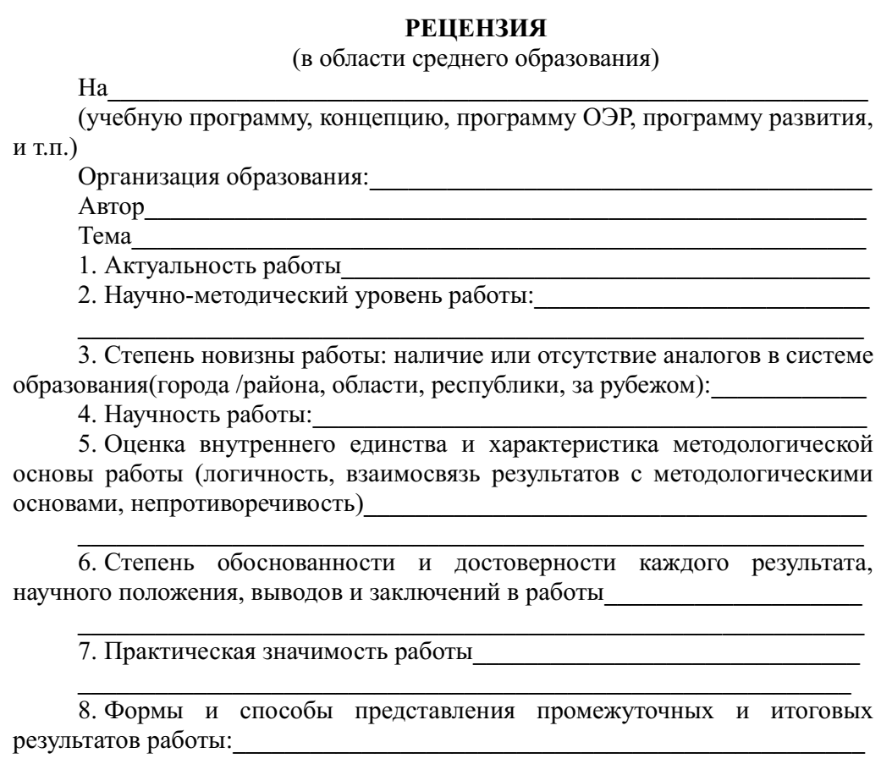
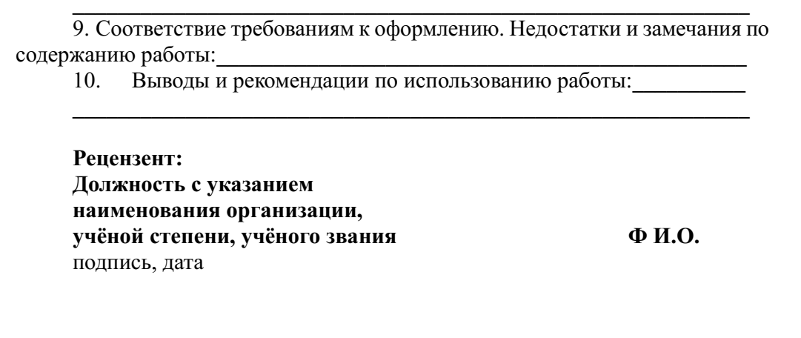
Образец рецензии

Slide 30
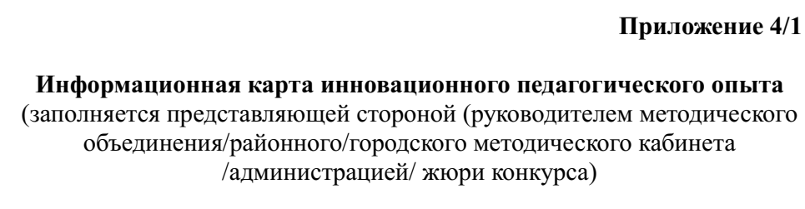
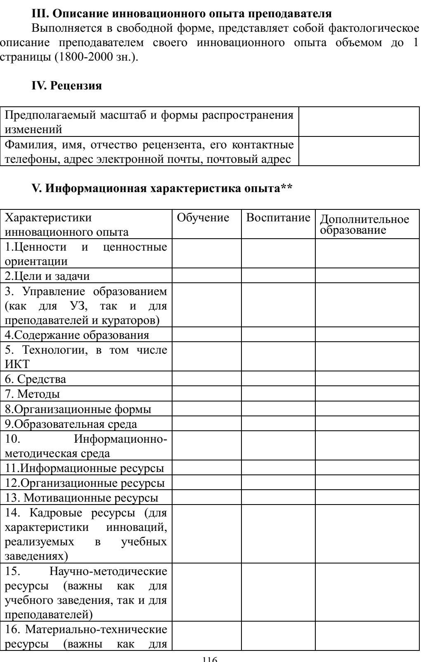
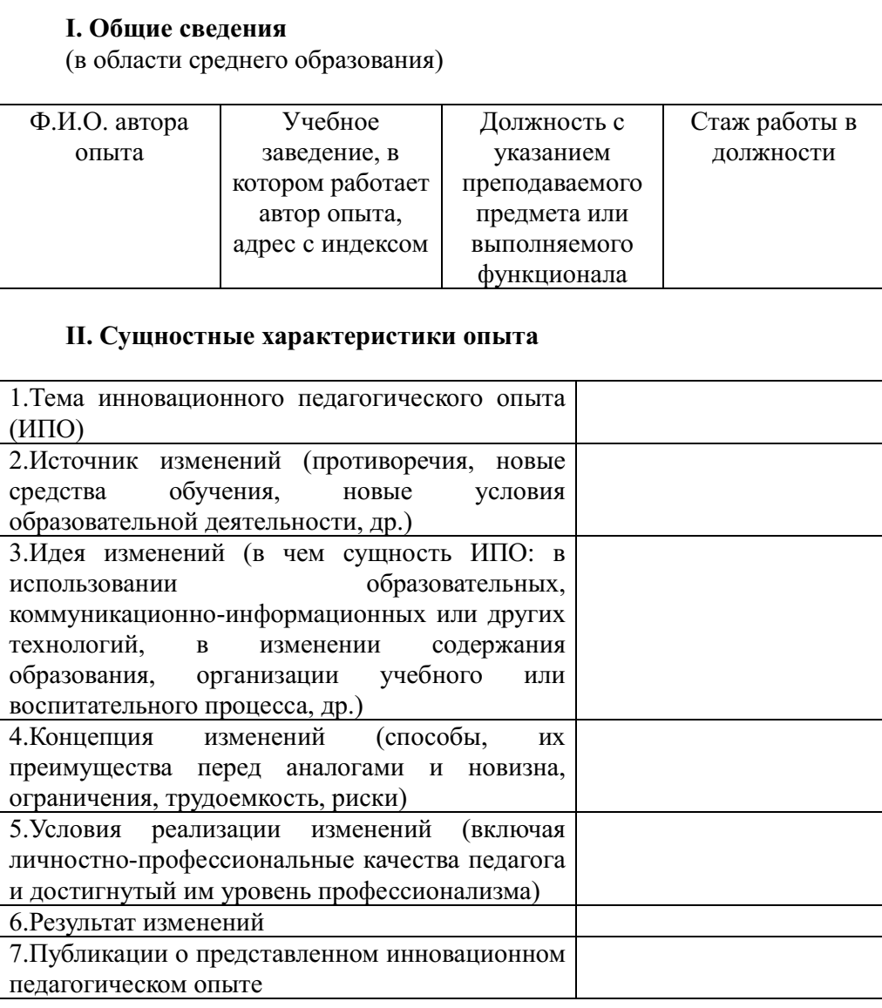
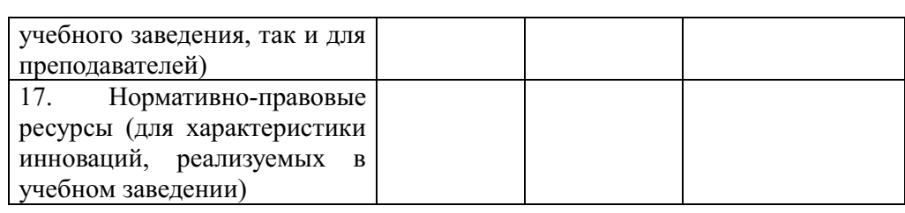

Slide 31
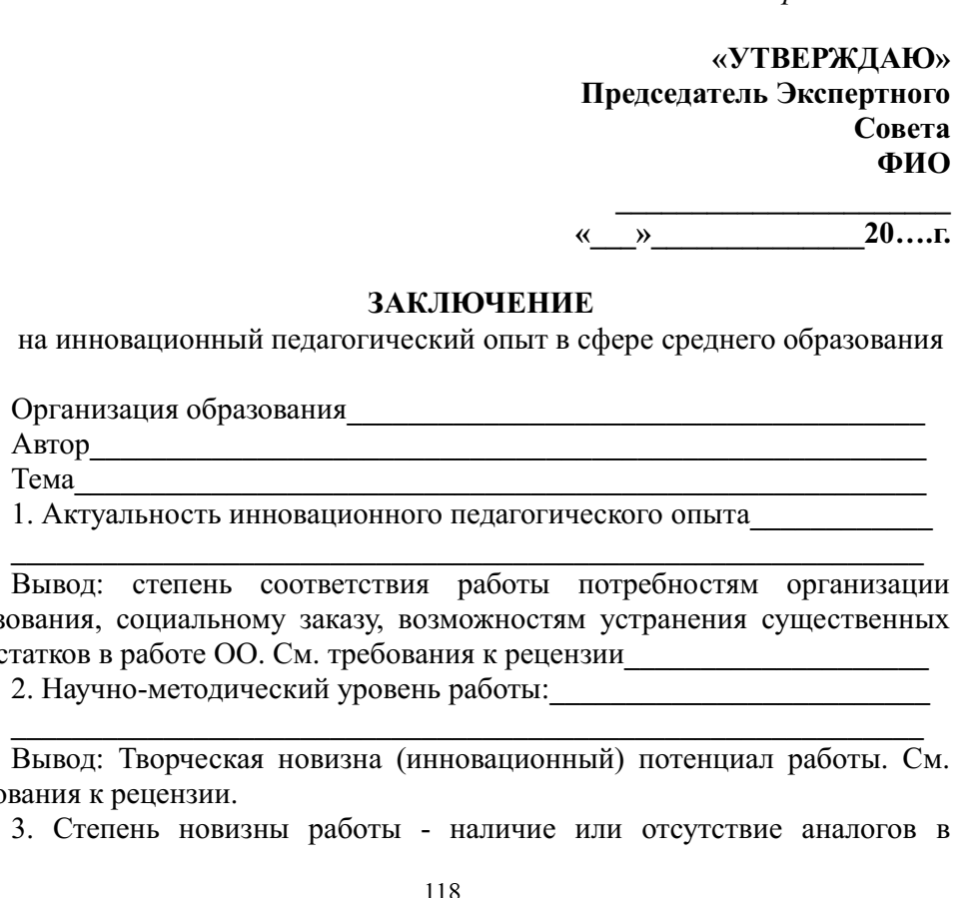
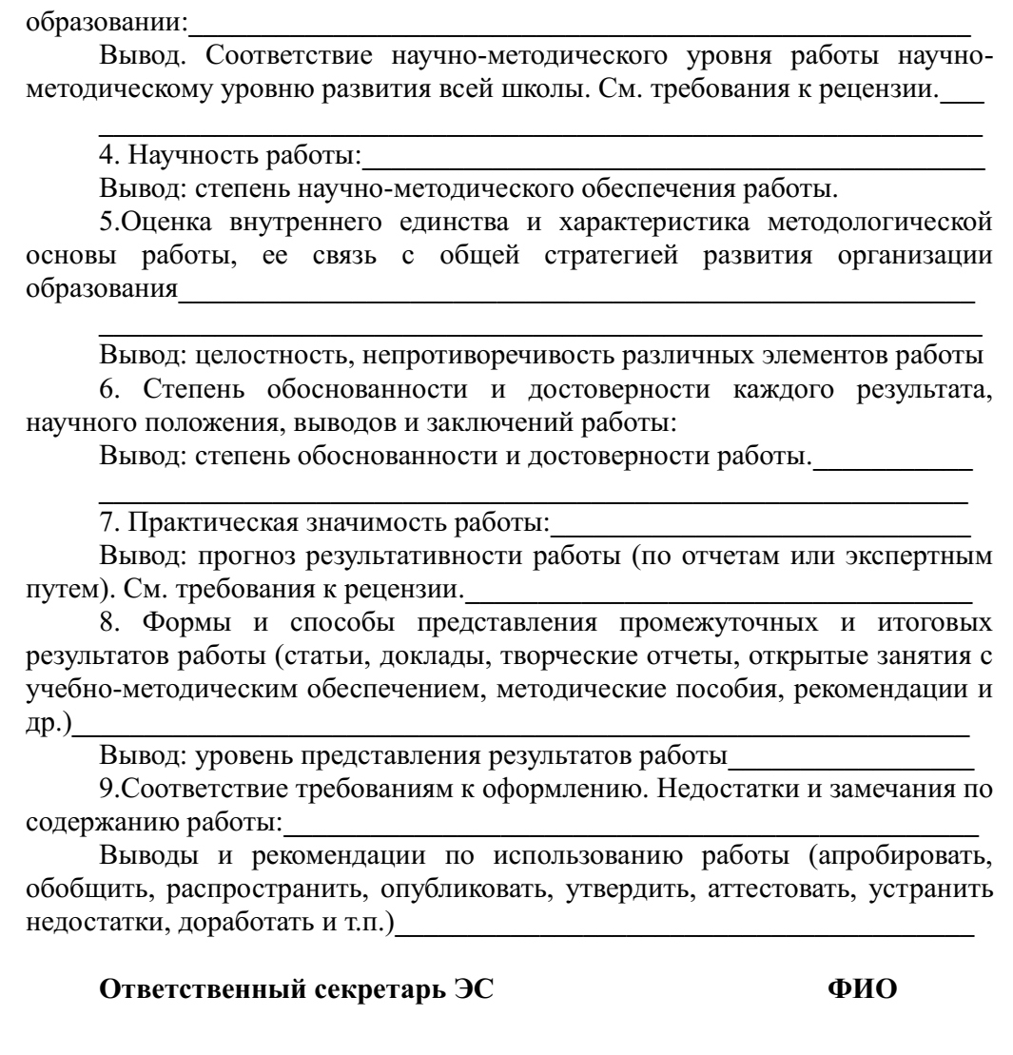

Slide 32
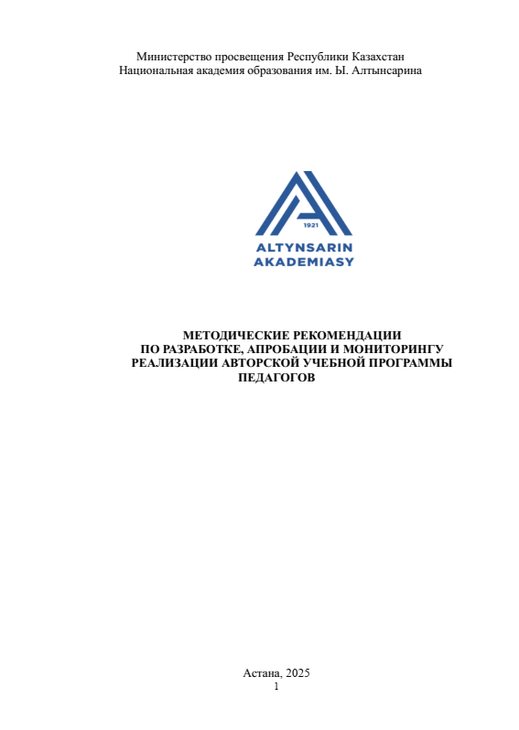
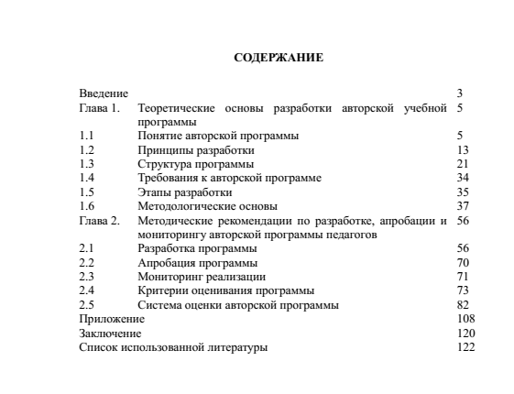

Slide 33
Порядок работы городского
Учебно-методического Совета
6.1. Материалы организаций образования и педагогических работников принимаются и регистрируются секретарем за месяц до заседания Учебно-методического Совета по заявлению в бумажном и электронном вариантах.
6.2. Проведение экспертизы материалов осуществляется в течение 2-х недель со дня их регистрации. После этого проводится заседание Учебно-методического Совета. На заседание для защиты представленного материала приглашается автор. Завершается заседание принятием решения Учебно-методического Совета.
6.3. В результате экспертизы автору в течение 1 месяца со дня заседания Учебно-методического Совета выдается выписка из протокола.
6.4. В случае отрицательного заключения автор материала после ее доработки подает заявку в Учебно-методический Совет повторно не ранее, чем через год.
6.5. В случае несогласия педагогов, представивших материалы в Учебно-методический Совет, с решением, вопрос рассматривается на расширенном заседании Учебно-методического Совета с приглашением экспертов из других организаций, компетентных в данной области.
6.6. Апробация и внедрение экспериментальных программ осуществляется в организациях образования.
65 321
61 980
60 007

Slide 34
Требования к материалам, представляемым на
Учебно-методический Совет. Структура материала
титульный лист (наименование организации образования, согласно юридическому документу; фамилия, имя, отчество автора; должность автора; название материала; год разработки);
выписка из протокола заседания учебно-методического совета организаций образования;
не менее двух положительных рецензий: методиста отдела образования, члена Совета ассоциации учителей г. Павлодара и ученого ВУЗа по профилю.
пояснительная записка (направленность; новизна, актуальность, педагогическая целесообразность; цели и задачи; особенности; ожидаемые результаты и способы их проверки);
-учебно – тематический план: оформляется в виде таблицы, содержит перечень разделов и тем определяет их последовательность, количество часов по каждому разделу и теме с указанием теоретических и практических занятий
основная часть материала;
заключение;
список использованной литературы.

Slide 35
Требования к оформлению:
- формат А4;
шрифт – Times New Roman;
размер шрифта – 14;
поля со всех сторон – 2 см.;
межстрочный интервал – одинарный;
абзацный отступ – 1 см.;
выравнивание текста – по ширине без переносов;
страницы не должны содержать разрывов;
формулы должны быть выполнены в редакторе формул;
ссылка на литературу внутри текста в квадратных скобках - [ ];
нумерация страниц производится в нижнем правом углу каждой страницы
65 321
61 980
60 007

Slide 36
Требования к оформлению:
7.3. Свидетельство (справка) об антиплагиате
7.4. Работы должны соответствовать критериям, предъявляемым к объектам экспертизы (авторские программы, учебно-методические пособия, элективные курсы, прикладные курсы, курсы по выбору, спецкурсы, проекты отдельных педагогов и программы опытно-экспериментальной работы организаций образования; информационно-аналитические отчеты о результатах инновационной деятельности организации образования; материалы обобщения передового педагогического опыта отдельных педагогов и организаций образования)
7.5. Наличие не менее 2-х отзывов коллег школ региона или других областей.
65 321
61 980
60 007

Slide 37
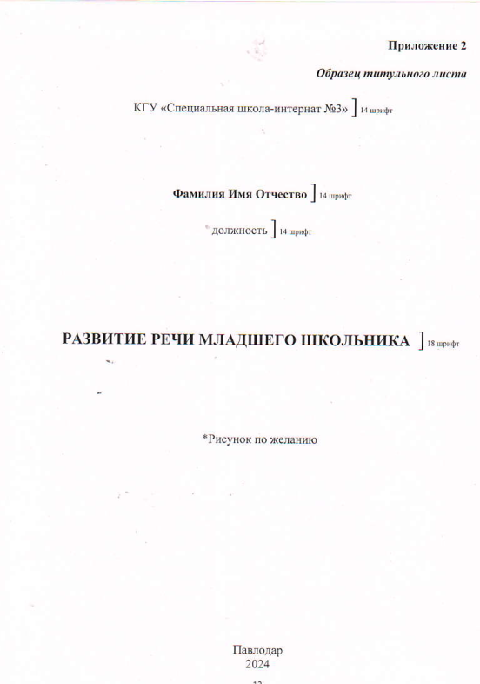
ОБЛАСТНОЙ УМС
65 321
61 980
60 007

Slide 38
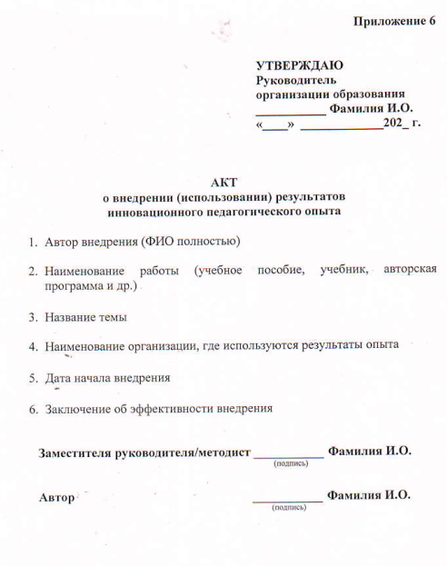
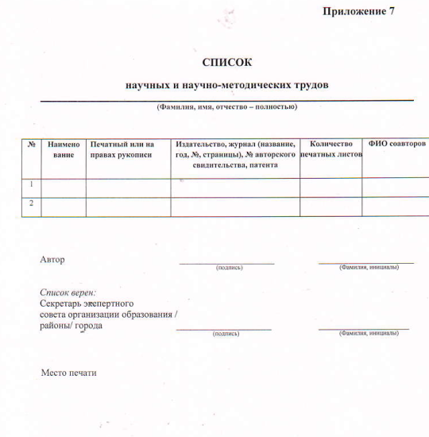

Slide 39
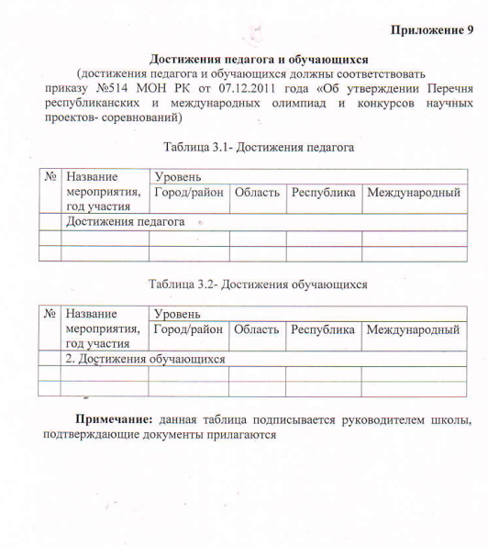
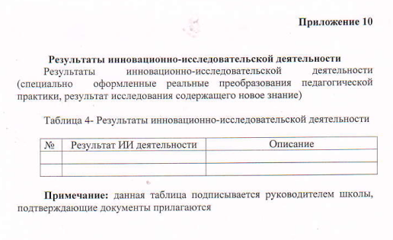

Slide 40
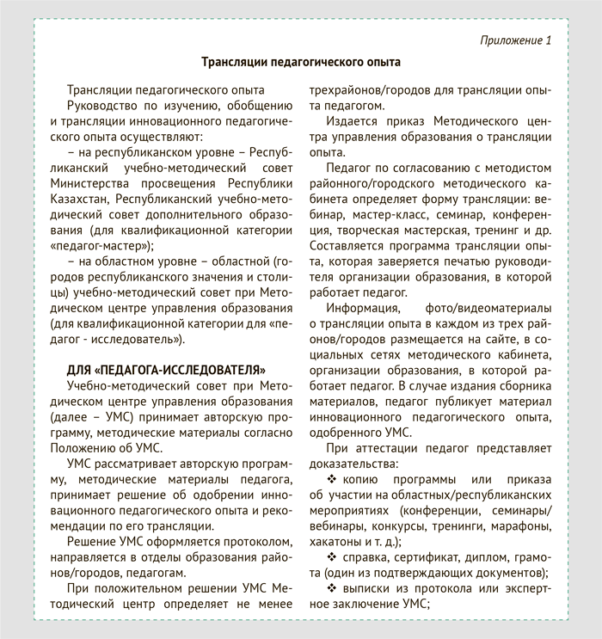

Slide 41
Таким образом,
разработка авторской программы является важным и комплексным этапом в профессиональной деятельности педагога, направленным на модернизацию содержания учебного предмета и повышение качества образовательного процесса; 2. системный подход, включающий выбор актуальной тематики, формулирование конкретных и измеримых целей и задач, детальную разработку содержания и тщательную апробацию, позволяет создать инновационный образовательный продукт, способный развивать критическое мышление, творческий потенциал и исследовательские навыки учащихся.

